Slide 1
ISTITUTO D’ISTRUZIONE SUPERIORE “E. MAJORANA” - AVEZZANO
OPEN DAY
SABATO 18 E DOMENICA 19 GENNAIO 2025
15:00-19:00
PROGETTO CAMBRIDGE SCHOOL

Slide 2
Part of the University of Cambridge
Cos'è Cambridge International ?
Notes:
Cambridge International è un dipartimento di Cambridge Univeristy Press and Assessment che è parte dell’Università di Cambridge.
Cambridge International si occupa di progettare e distribuire programmi scolastici internazionali in lingua Inglese.

Slide 3
Cos'è Cambridge International ?
Notes:
Cambridge International si occupa di progettare e distribuire programmi scolastici internazionali in lingua Inglese.
Oggi sono più di 10.000 le scuole Cambridge International nel mondo e circa 400 quelle in Italia.
(a questo link Find a Cambridge school (cambridgeinternational.org) potete verificare quante Cambridge school nella vostra città ed eventualmente aggiungere questo ulteriore dato, se per voi rilevante).

Slide 4
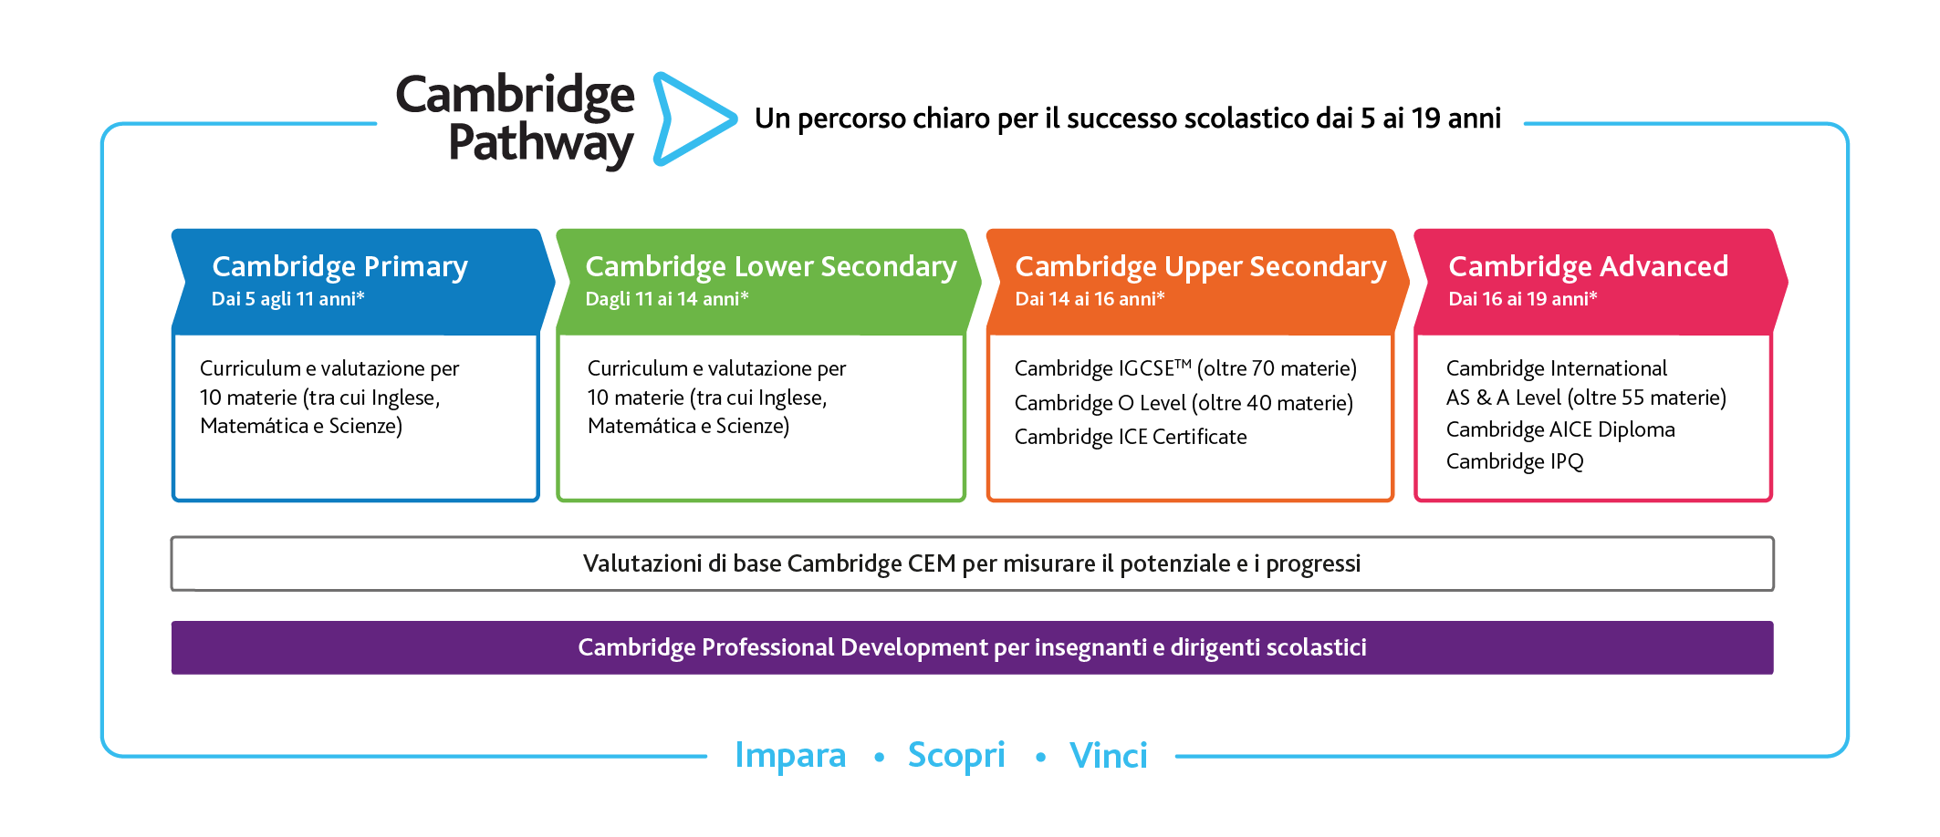
L’offerta scolastica di Cambridge International
Notes:
Cambridge International copre l’intero percorso di istruzione con diversi programmi e qualifiche per vari ordini di scuola e supporta le scuole, i dirigenti e i docenti nello sviluppo professionale per implementare al meglio i programmi internazionali.
Il Majorana vorrebbe adottare i programmi IGCSE (International General Certificate of Secondary Education), dei programmi scolastici pensati solitamente per studenti dai 14 ai 16 anni la cui prima lingua non è l’Inglese

Slide 5
Risorse per lo studio
Notes:
Oltre alle risorse per l’insegnamento che Cambridge International mette a disposizione di noi docenti, possiamo fare affidamento anche su un’ampia e valida offerta di libri di testo in Inglese ed allineati con i programmi IGCSE.

Slide 6
Il nostro percorso per diventare una scuola Cambridge International
Letter of agreement
Giugno 2025
Studio
Preliminare (dipertimento di inglese)
Delibera Collegio dei docenti
Visita ispettiva
Gestione amministrativa
Missione educativa
Proposta didattica
Qualità di insegnamento
Marzo 2025
Dicembre 2024
Manifestazione di interesse
Application Form
Novembre 2024
Ottobre 2024
Ottobre 2024
Notes:
L’approvazione/accreditamento ricevuto da Cambridge International conferma che la nostra scuola, in termini di – gestione amminstrativa, missione educativa, proposta didattica e qualità dell’insegnamento offerto, è in linea con gli standard di Cambridge International.

Slide 7
I benefici per i nostri studenti
Contenuti disciplinari da prospettive culturali diverse
Approccio intuitivo e laboratoriale adatto a diversi stili cognitivi
Diversi punti di vista e maggiore flessibilità di fronte ai problemi grazie alla compresenza
Stimolare un approccio autonomo alla conoscenza
Sviluppare competenze spendibili in uno scenario sempre più internazionale
Usare la lingua inglese come lingua veicolare
Potenziamento delle competenze generali in lingua inglese.

Slide 8
I benefici per i nostri docenti
Utilizzo di risorse didattiche aggiornate per contesti bilingue
Confronto con Strategie di lavoro diverse
Arricchimento professionalmente
Sviluppo della propria didattica CLIL
Co-costruzione di un contesto di apprendimento internazionale
Valutazioni che misurano le competenze
Quesiti d’esame come modello di chiarezza e correttezza formale
Didattica più efficace di fronte a stili di apprendimento diversi.

Slide 9
INDIRIZZO INFORMATICA E TELECOMUNICAZIONI Le discipline IGCSE
ENGLISH AS A SECOND LANGUAGE
MATHEMATICS
COMPUTER SCIENCE
Il progetto didattico prevede un’ora alla settimana in inglese per ciascuna disciplina in compresenza con il docente madrelingua e un’ora alla settimana di lingua inglese svolta dal lettore madrelingua.

Slide 10
TIMETABLE DELLE DISCPLINE E DEGLI ESAMI
I ANNO 25/26
ESL: 60H
4H ALLA SETTIMANA DI CUI 1 IN COMPRESENZA SVOLTA DAL DOCENTE CURRICOLARE E DAL LETTORE MADRELIGUA E 1H SVOLTA DAL LETTORE
II ANNO 26/27
ESL: 60H
4H ALLA SETTIMANA DI CUI 1 IN COMPRESENZA SVOLTA DAL DOCENTE CURRICOLARE E DAL LETTORE MADRELIGUA E 1H SVOLTA DAL LETTORE
MATHS: 60H
3H ALLA SETTIMANA DI CUI 1 IN COMPRESENZA SVOLTA DAL DOCENTE CURRICOLARE E DAL LETTORE MADRELIGUA
MATHS: 60H
3H ALLA SETTIMANA DI CUI 1 IN COMPRESENZA SVOLTA DAL DOCENTE CURRICOLARE E DAL LETTORE MADRELIGUA

Slide 11
TIMETABLE DELLE DISCPLINE E DEGLI ESAMI
III ANNO 2027/2028
COMPUTER SCIENCE: 60H
6H ALLA SETTIMANA DI CUI 1H IN COMPRESENZA SVOLTA DAL DOCENTE CURRICOLARE E DAL LETTORE MADRELIGUA
1H DI LINGUA INGLESE SVOLTA DAL LETTORE
IV ANNO 2028/2029
COMPUTER SCIENCE: 60H
6H ALLA SETTIMANA DI CUI 1H IN COMPRESENZA SVOLTA DAL DOCENTE CURRICOLARE E DAL LETTORE MADRELIGUA
1H DI LINGUA INGLESE SVOLTA DAL LETTORE

Slide 12
TIMETABLE DELLE DISCPLINE E DEGLI ESAMI
ENGLISH AS A SECOND LANGUAGE
Giugno 2027 (alla fine del biennio)
MATHEMATICS
Novembre 2027 (all’inizio del terzo anno)
CAMBRIDGE B2
Maggio 2027 (su richiesta)
CAMBRIDGE C1
Maggio 2028 (su richiesta)
COMPUTER SCIENCE
Giugno/Novembre 2029 (alla fine del quarto anno)

Slide 13
Il quadro orario della sezione Cambridge International Indirizzo informatica – Discipline Cambridge
DISCIPLINE | ORE SETTIMANALI
 | PRIMO BIENNIO |  | SECONDO BIENNIO |  | QUINTO ANNO
 | Classe 1° | Classe 2° | Classe 3° | Classe 4° | Classe 5°
Lingua inglese (ENGLISH AS A SECOND LANGUAGE) | 3*+1 | 3*+1 | 3*+1 | 3*+1 | 3
Matematica (MATHEMATICS) | 4* | 4* | 3 | 3 | 3
Informatica (COMPUTER SCIENCE) |  |  | 6* | 6* | 6
L* INDICA CHE UNA DELLE 3H SETTIMANALI SI SVOLGE IN COMPRESENZA CON IL LETTORE MADRELINGUA.
IL +1 INDICA L’ORA DI LINGUA INGLESE CHE IL LETTORE MADRELINGUA SVOLGE DA SOLO CON LA CLASSE.
LINK AL QUADRO ORARIO COMPLETO DELL’INDIRIZZO DI STUDI

Slide 14
La formazione dei docenti
Investire nella formazione e aggiornamento
Migliorare la qualità dell'insegnamento (Training direttamente con Cambridge International)
Competenze per gestire l'insegnamento dei curriculum Cambridge International.

Slide 15
Il Team Cambridge
Dirigente Scolastico + DSGA
Exams Officer
School Support Coordinator
Notes:
Tutti ci sentiamo coinvolti in questo percorso. Anche se l’Exams Officer (cognome del docente) e lo/a School Support Coordinator (cognome del docente) sono certamente le due figure più impegnate nella gestione dei corsi all’interno della scuola e nei rapporti tra scuola e Cambridge International, anche la nostra Dirigenza riveste un ruolo fondamentale, garantendo che i nostri studenti ricevano sempre la migliore offerta didattica possibile, nel rispetto di quanto è stato programmato e presentato alle famiglie.

Slide 16
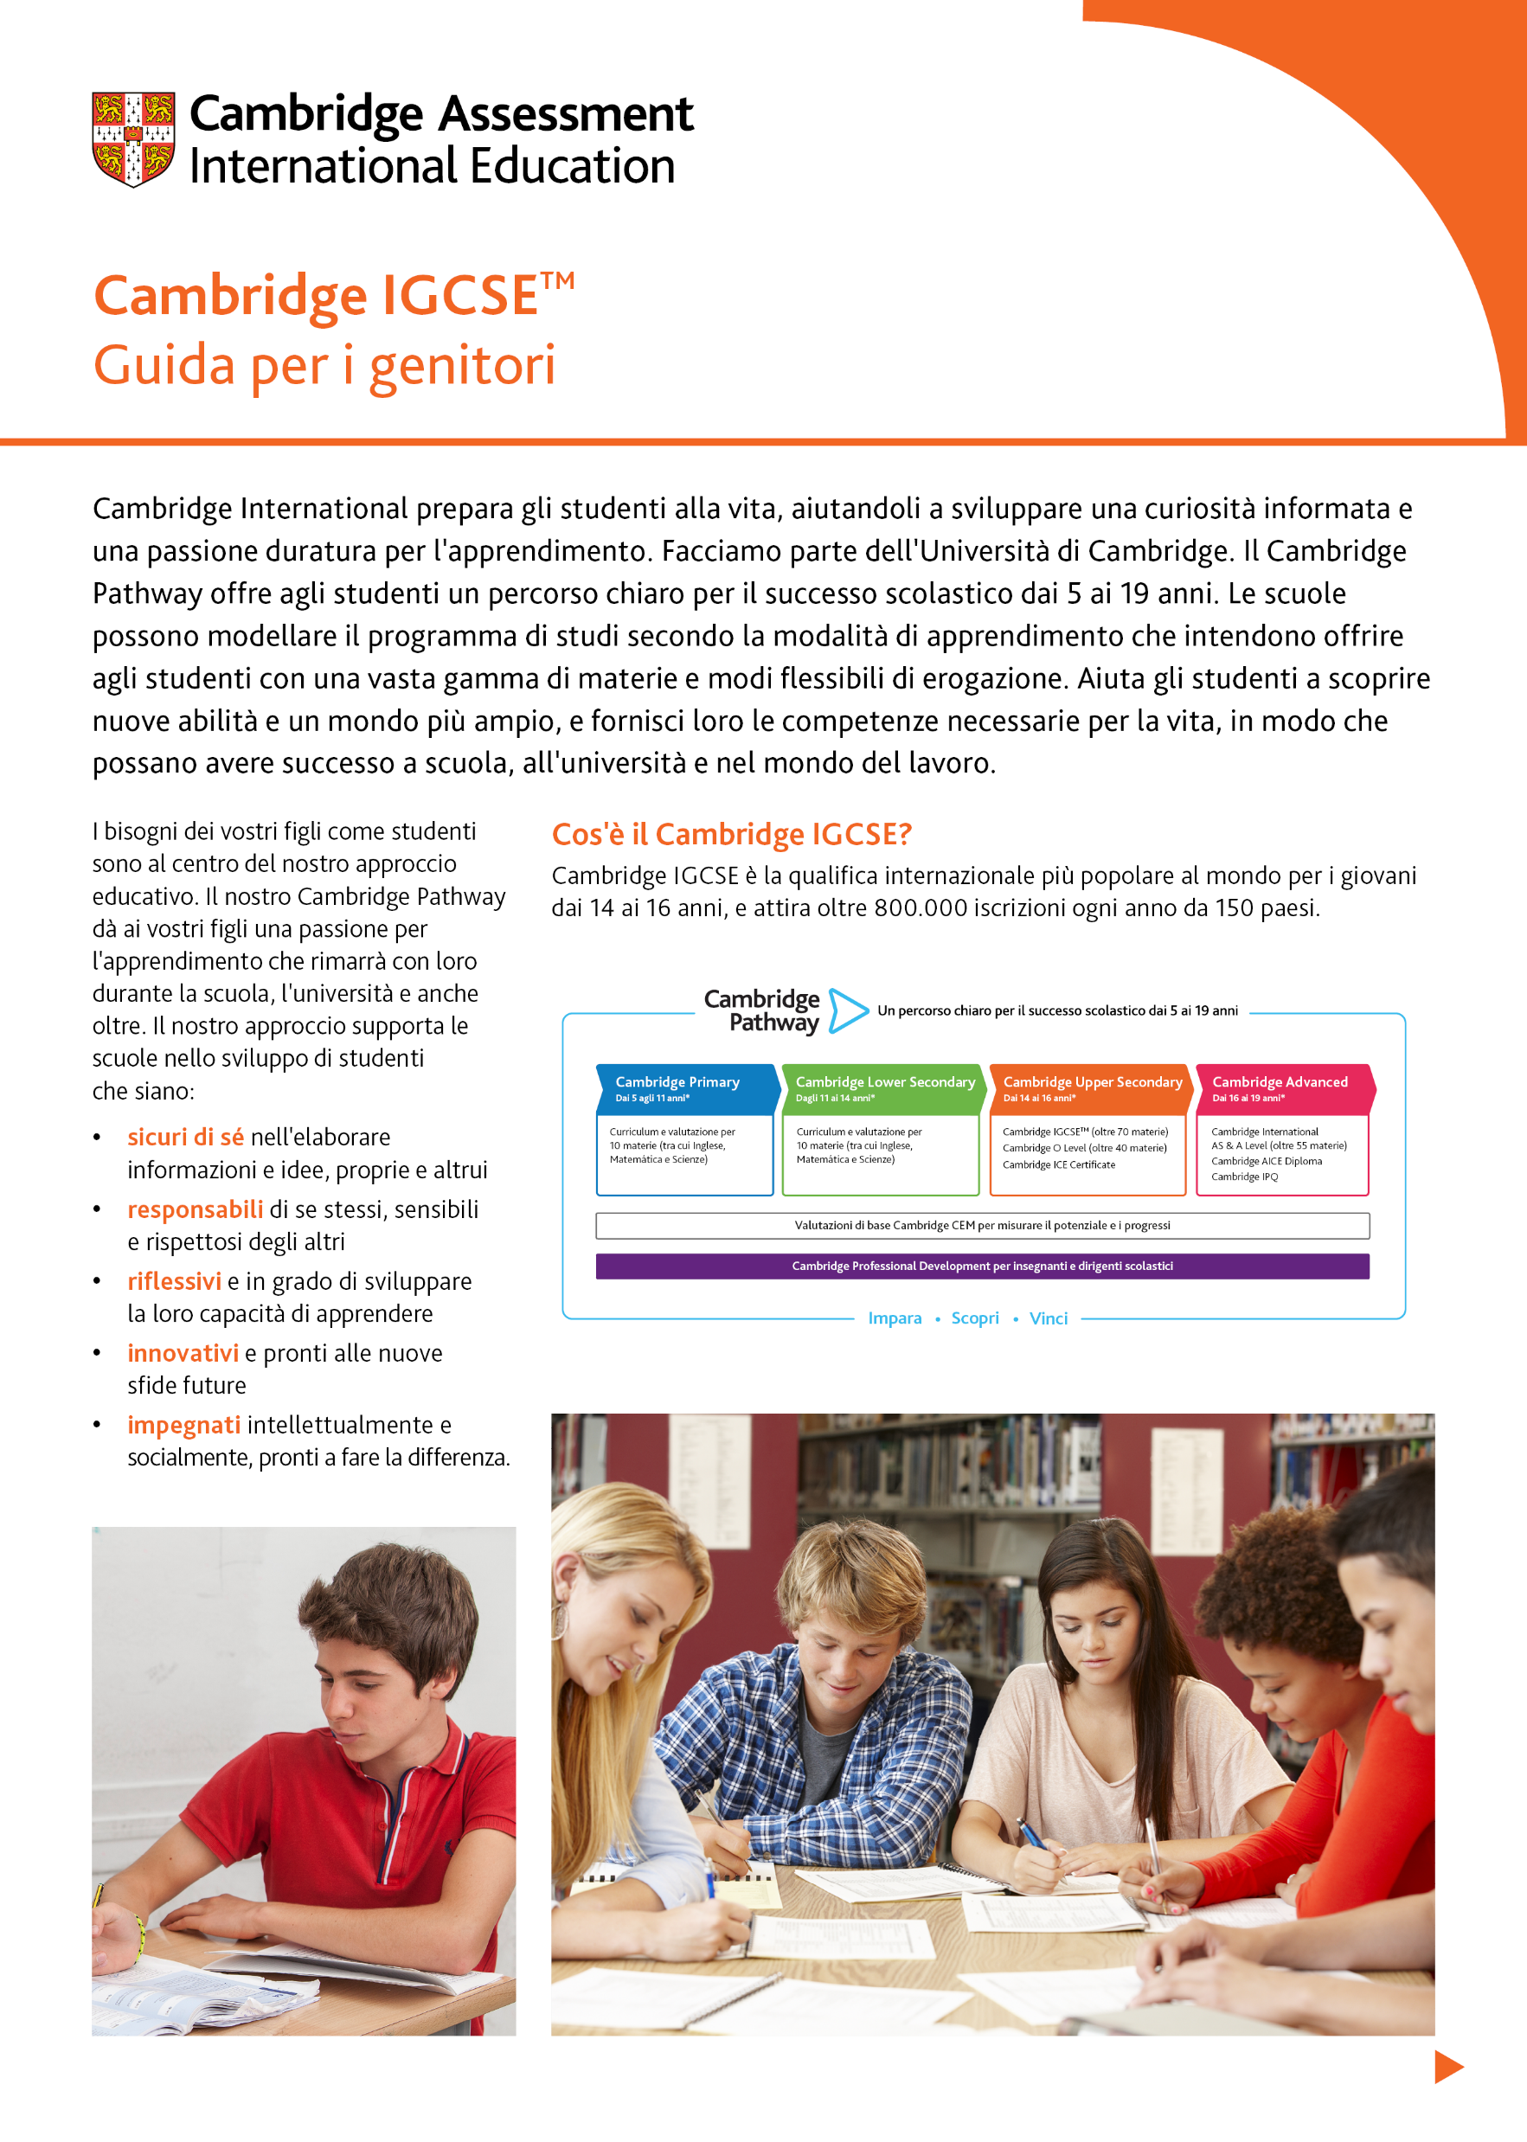
Cambridge IGCSETM
È una qualifica che certifica le conoscenze e le competenze acquisite nelle discipline scelte studiate in inglese
È pensato per studenti dai 14 ai 16 anni - non può essere un titolo di accesso all'Università
Notes:
Visto l’interesse sempre crescente degli IGCSE in Italia, vogliamo chiarire che cosa è l’IGCSE!!!
Per questo motivo chiariamo che un IGCSE NON è un diploma. Essendo pensato per studenti dai 14 ai 16 anni circa, non è un titolo di studio che può garantire l’accesso all’univeristà, né in Italia né all’estero.
Indipendentemente dal percorso di studi futuro che i vostri ragazzi sceglieranno, avranno bisongo del DIPLOMA (del Liceo Classico/Scientifico, ecc. ...).
Un IGCSE è una qualifica che certifica le conoscenze e le competenze acquisite in quelle singole disciplina (Matematica, Geografia, Chimica, Inglese...) studiate in lingua Inglese.

Slide 17
Verifica e valutazione degli obiettivi
Gli IGCSE sono integrati nella didattica curriculare
Le valutazioni nelle lezioni IGCSE concorrono alla proposta di voto finale secondo quanto stabilito dai vari Dipartimenti di materia
Il docente Italiano formula la proposta di voto finale in scrutinio
La correzione e valutazione degli esami è responsabilità di Cambridge International
Notes:
Gli esami si svolgono invece sempre internamente alla scuola ed è responsabilità del Team Cambridge garantirne il corretto svolgimento.
E’ importante che le famiglie non confondano il ruolo del docente italiano con quello del madrelingua (dove c’è) soprattutto in relazione alla valutazione delle prove svolte in corso d’anno nella preparazione agli IGCSE.
Chairire chi corregge e valuta.

Slide 18
Cambridge IGCSE English anche come prova di competenza linguistica
Percorsi Cambridge International
Abilità di comunicazione interpersonale di base (per scopi sociali)
Insegnamento tradizionale di Inglese
3 ore settimanali
Insegnamento addizionale in Inglese
6 ore settimanali
Abilità linguistica e cognitiva di tipo accademico (per studiare)
Cambridge IGCSE English as a Second Language non è la Certificazione Cambridge Assessment ma è riconosciuto dalle più importanti Università Italiane anche come attestazione di competenza linguistica a livello B1 – B2
Cambridge IGCSE ESL e Cambridge Assessment PET (B1) e FCE (B2) possono coesistere.
Dopo l’esame di IGCSE ESL, gli studenti sono pronti per prepararsi a sostenere l’esame CAE (C1)
( Recognition and credit policy search results - Cambridge International)

Slide 19
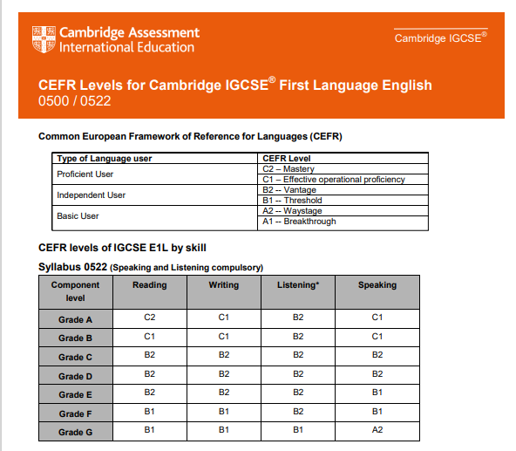
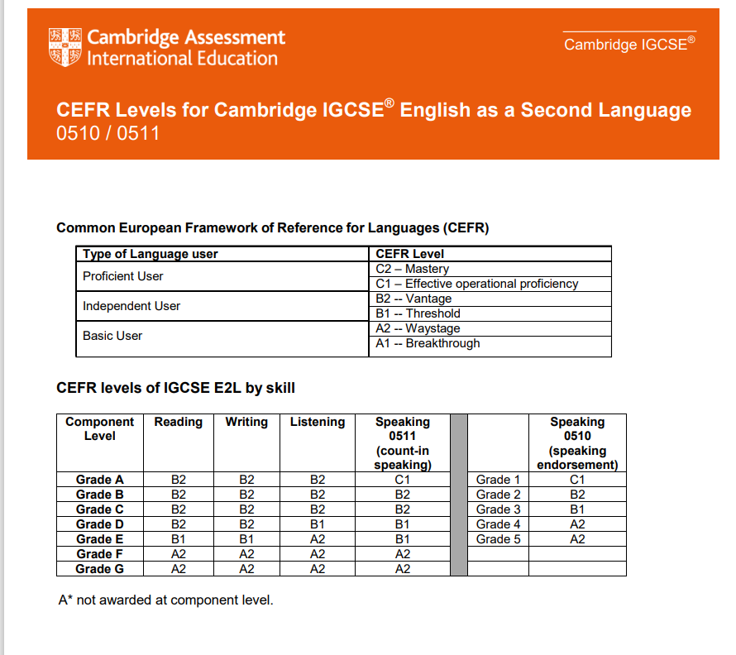
IGCSE English anche come prova di competenza linguistica
Notes:
Questa slide è a disposizione di coloro che volessero approfondire la competenza linguistica raggiunta in Inglese con un IGCSE English First/Second Language (soprattutto se ci fossero domande che fanno riferimento al Cambridge FCE e CAE, la competenza linguistica certificata è sempre un B2 o C1).

Slide 20
Perché un esame finale
Dare un riscontro oggettivo e misurabile degli obiettivi raggiunti
Premiare e valorizzare gli sforzi compiuti
Incoraggiare al continuo apprendimento
Confrontare i propri risultati con studenti di tutto il mondo
Allenare alla gestione del tempo e dello stress in un contesto ufficiale d’esame
Notes:
Anticipare quando gli studenti saranno chiamati a sostenere gli esami IGCSE e perché.

Slide 21
Perché i programmi Cambridge International sono così apprezzati dalle università nel mondo?
98% said Cambridge qualifications give students excellent preparation for university
98% said Cambridge qualifications help students succeed at university
100% agreed Cambridge students think logically and present coherent arguments
100% agreed that Cambridge students have in-depth subject knowledge
99% agreed Cambridge students present reasoned explanations, understand implications and communicate them logically and clearly
95% said Cambridge students think independently
Notes:
Queste sono testimonianze dirette da parte delle università nel mondo.

Slide 22
Quote
By ‘Learning through English’ we mean more than ‘learning the English language’ […] We mean gaining knowledge, learning subject matter, acquiring skills, forming attitudes, developing oneself in ways that are not purely linguistic. This additional learning may take place within the school subject called English […] or it may take place elsewhere in subject areas additional to English as subject.
Professor Richard Johnstone (University of Sterling)
Notes:
E’ una citazione che si può fornire a supporto dei benefici di un apprendimento in un ambiente bilingue

Slide 23
Costi e iscrizione
CONTRIBUTO: € 250 CA ALL’ANNO
Gestione straordinaria del personale docente e ATA
Esperti madrelingua
Iscrizioni agli esami
Materiali e risorse didattiche
Ore di lezione extra
Adesione a Cambridge International
TEMPISTICHE E MODALITÀ PER PRESENTARE LA DOMANDA DI ISCRIZIONE:
Istanze online: in fase di iscrizione all’indirizzo Informatica e Telecomunicazioni barrare la casella Sezione Cambridge.
Test d’ingresso/di livello in relazione al numero degli iscritti
Notes:
MODIFICARE A SECONDA DEL CONTESTO
E’ importante spiegare quali sono le voci di spese per le quali si richiede un contributo alle famiglie.

Slide 24
Vuoi saperne di più?
Cambridge Assessment International Education (cambridgeinternational.org)
Genitori e studenti (cambridgeinternational.org)
Contatti del referente Cambridge della scuola: Prof.ssa Giorgia Fracassi all’indirizzo email giorgia.fracassi@iisavezzanomajorana.it
Notes:
Se cliccate sui due link potete eventualmente mostrare in diretta i materiali

Slide 25
Thank you
Any questions?

